Slide 1
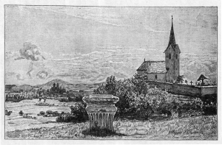
Karantanija

Slide 2
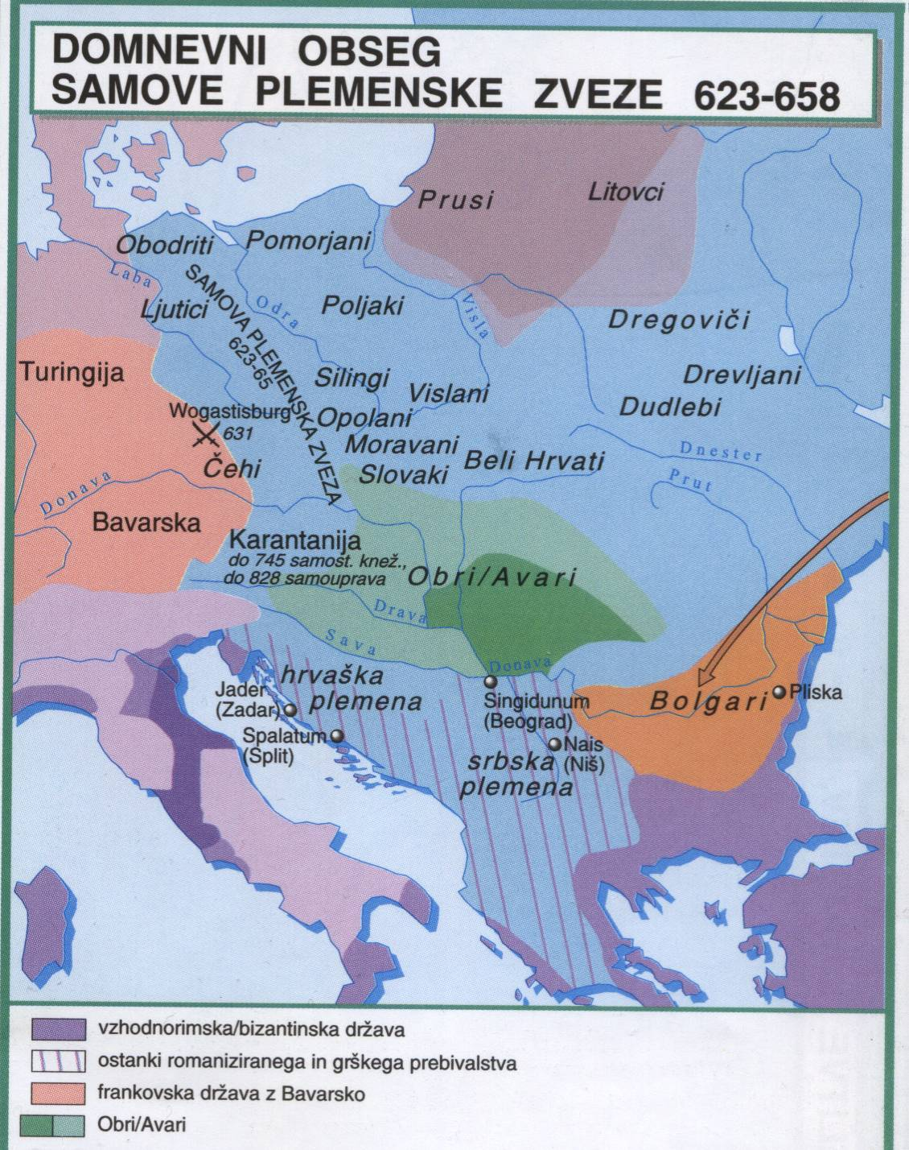
OBMOČJE SAMOVE PLEMENSKE ZVEZE
Alpske Slovane so ogrožali na zahodu Bavarci, Franki in Langobardi, na vzhodu pa bivši zavezniki Obri.
V razmerju do nomadskih Obrov so bili v podrejenem položaju. Obri so jih večkrat oropali. Pod vodstvom Sama so se alpski Slovani uspešno uprli.

Slide 3
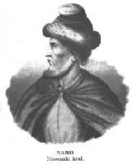
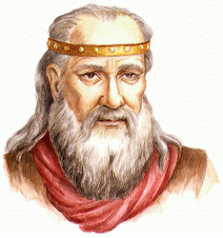
Samova plemenska zveza (tudi Samova država) je bila zveza slovanskih plemen, ki so poseljevala območja od Baltskega do Jadranskega morja. Nastala je leta 623, ko so se podrejeni Slovani pod vodstvom frankovskega trgovca Sama uprli Avarom. Samova plemenska zveza je leta 658, po smrti kralja Sama razpadla.
Na ozemlju današnje avstrijske Koroške in delu spodnje in zgornje Štajerske je nastala najstarejša slovanska državna tvorba Karantanija, ki je bila samostojna še 2. stoletji.

Slide 4
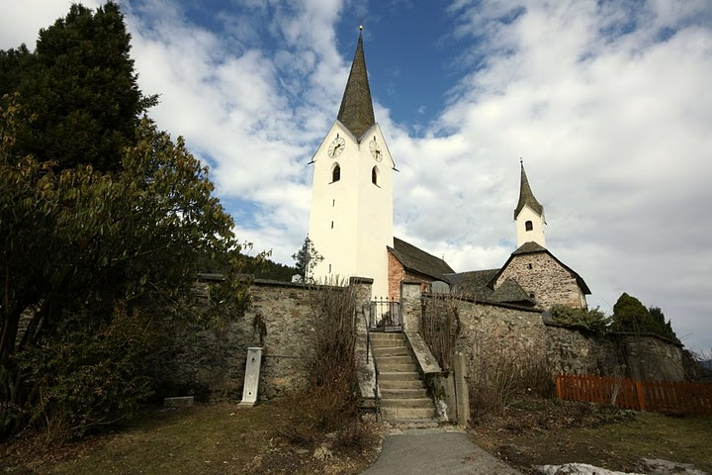
Središče Karantanije je bil Krnski grad, tam je bil sedež karantanskega kneza,ki je vladal deželi.
Krnski grad danes

Slide 5
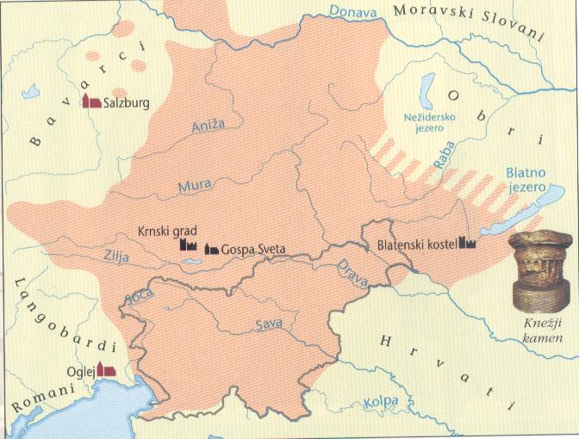

Slide 6
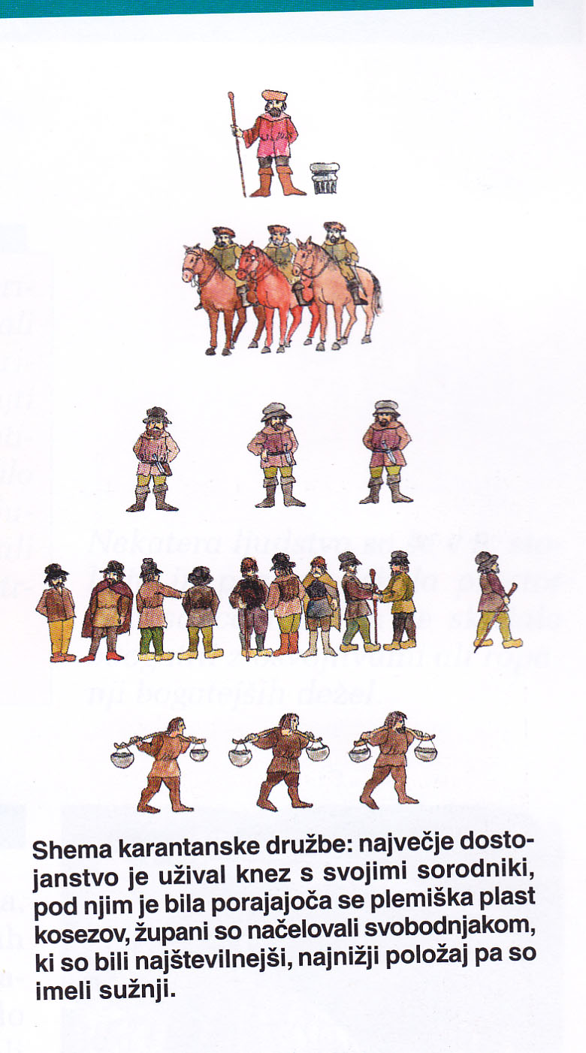
SHEMA KARANTANSKE DRUŽBE
KNEZ
KOSEZI
ŽUPANI
SVOBODNJI
KMETJE
SUŽNJI

Slide 7
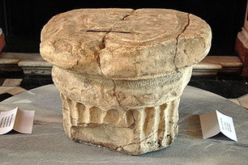
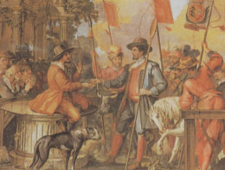
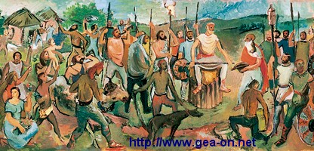
Obred ustoličevanja karantanskih vojvod
Na današnjem Gosposvetskem polju, v bližini krnskega gradu, je sredi polja stal zgornji del kamnitega rimskega stebra – knežji kamen. Nedaleč proč pa še danes stoji kamniti vojvodski prestol, sestavljen iz nagrobnih kamnov.
Prvi del obreda ustoličevanja novega vojvode se
je vršil pri knežjem kamnu.

Slide 8
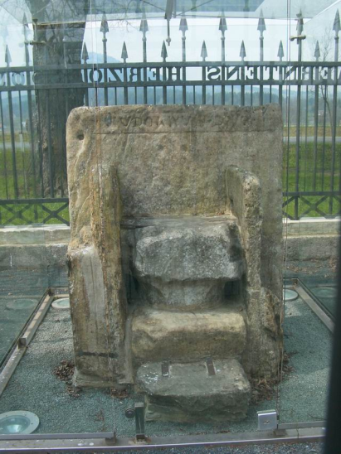
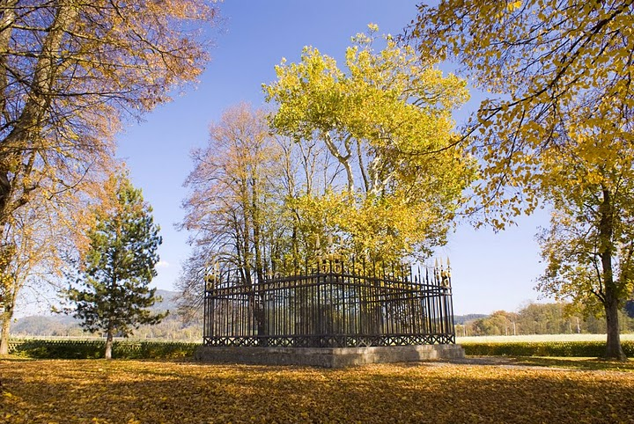
Obred se je nadaljeval pri vojvodskem prestolu,
ki stoji še danes in ima dva sedeža.
Vojvodski prestol je kamniti prestol z dvema sedežema. Stoji na Gosposvetskem polju pri kraju Gospa Sveta (nemško Maria Saal) na avstrijskem Koroškem. Prestol je imel pomembno vlogo v tretjem delu obreda ustoličevanja koroških vojvod, saj je na njem novi vojvoda potrdil fevde vazalom.

Slide 9
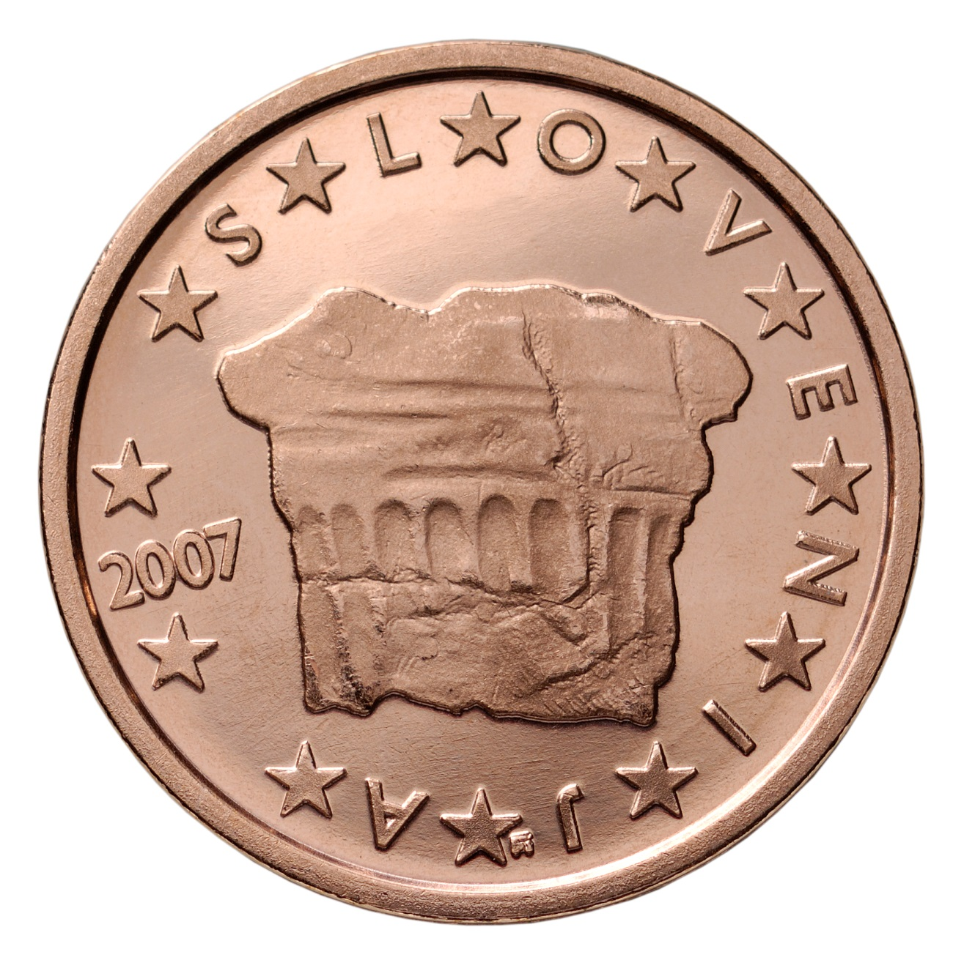
DVA CENTA

Slide 10
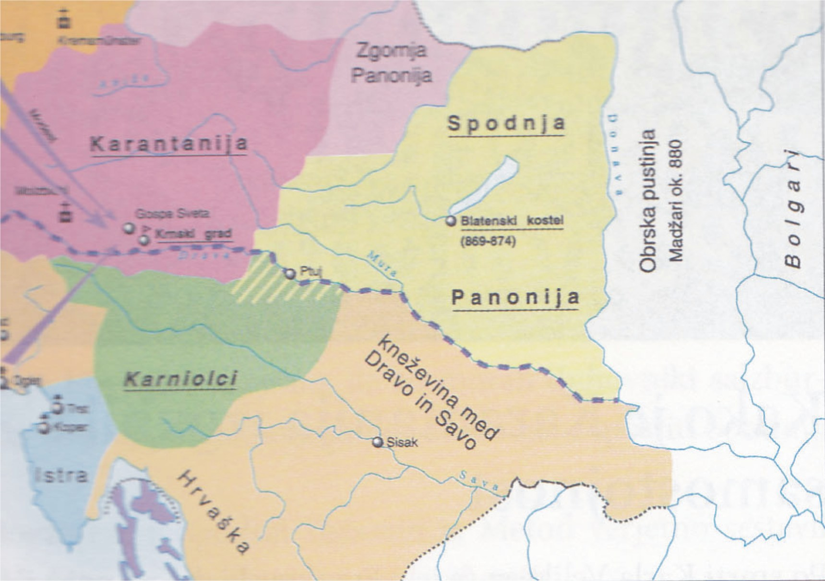
SPODNJA PANONIJA

Slide 11
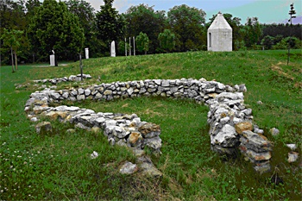
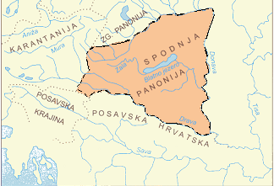
Ostanki nekdanjega Blatograda.

